Slide 1
নির্দেশনা স্লাইড
কন্টেন্টটি শ্রেণিতে ব্যবহারের পূর্বে এই স্লাইডটি Hide করে রাখুন।
শিক্ষকবৃন্দ, স্লাইডগুলোর নিচের নোট থাকলে তা পড়ে নিয়ে Show করুন।

Slide 2
স্বাগতম
শিক্ষার্থীরা

Slide 3
পরিচিতি
শিক্ষক পরিচিতি
পাঠ পরিচিতি
শ্রেণি- ষষ্ঠ
বিষয়ঃ কৃষিশিক্ষা
অধ্যায়ঃ ৩য়
কৃষি উপকরণ
E-mail: rafiqkhusi@yahoo.com
ideal16072@gmail.com
Mob - 01916970840
অধ্যায়ের নাম

Slide 4
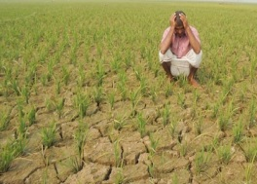
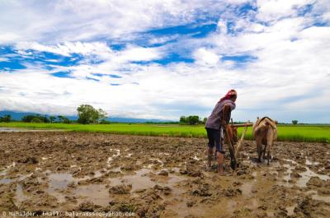
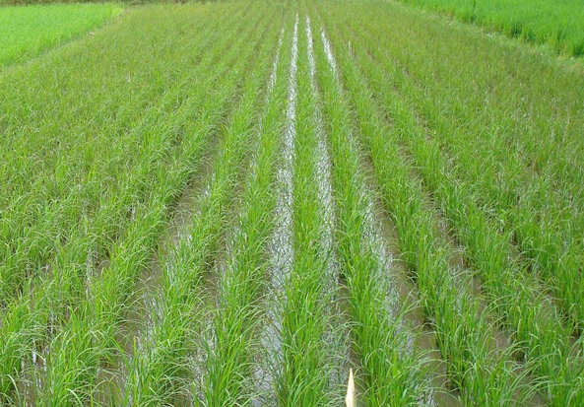
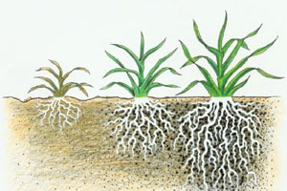
Notes:
আমাদের দেশে এই বৃষ্টিপাত সবসময় কি ফসল চাষে কাজে লাগে ? আবার শুষ্ক মৌসুমে কি করতে হবে ? গাছের শিকড় গুলো মলিন কেন ? এক পর্যায় উত্তর আসবে – পানির অভাব, তাহলে শুষ্ক মৌসুমে ফসল চাষে কি করা দরকার ? সেচের প্রয়োজন। তখনই পাঠ ঘোষণা হবে।

Slide 5
সেচের প্রয়োজনীয়তা
Notes:
আজকের পাঠ- পানি সেচের প্রয়োজনীয়তা

Slide 6
এ পাঠ শেষে তোমরা....
সেচের উপকারিতা বলতে পারবে।
অতিরিক্ত সেচের অপকারিতা বর্ণনা করতে পারবে।
সেচের প্রয়োজনীয়তা ব্যাখ্যা করতে পারবে।

Slide 7
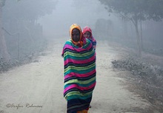
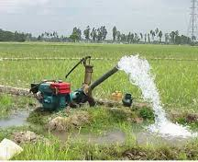
শীতকালের দৃশ্য
সেচ দেওয়া হচ্ছে
Notes:
শিক্ষার্থীদের প্রশ্ন করা হবে- ছবিটি কোন ঋতু র ? উত্তর আসবে শীতকাল, পরের প্রশ্ন হবে এই সময় বৃষ্টিপাত কেমন হয় ? উত্তর আসবে কম। তাহলে ফসল চাষে আমাদের কি করতে হবে ?

Slide 8
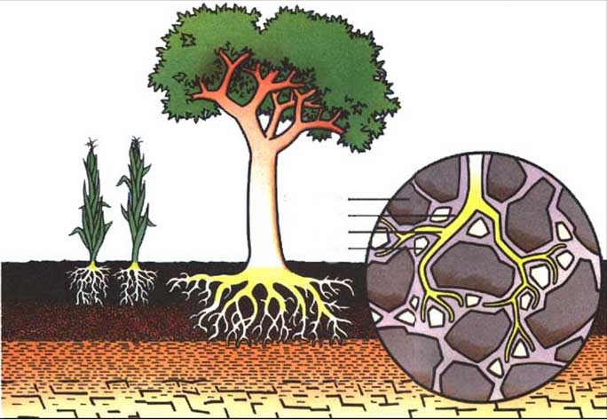
জৈব ও অজৈব বা খনিজ
মাটি
শিকড়
পানি
বাতাস
পানি
Notes:
ছবিতে উদ্ভিদ শিকড়ের সাহায্যে কি করে ? মাটিতে যদি এ পানি না থাকে তা হলে কি করা দরকার ? মাটির পানির কমতি হলে আর কি হতে পারে ?

Slide 9
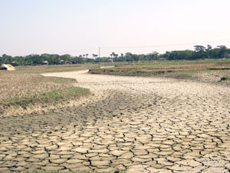
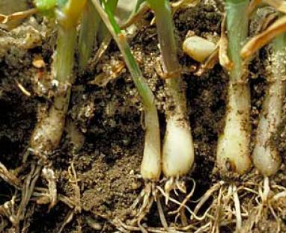
ছবি দুটো লক্ষ কর
এ অবস্থার কারণ কী ? এখন কী করা উচিত ?
Notes:
এ রকম মাটিতে কি ফসল চাষ করা সম্ভব ? কেন নয় – পাশের ছবিটির ফলন কেমন হয়েছে ? ভাল হয় নাই কেন ? ভাল ফলন পেতে এখন আমাদের কি করা উচিত ?

Slide 10
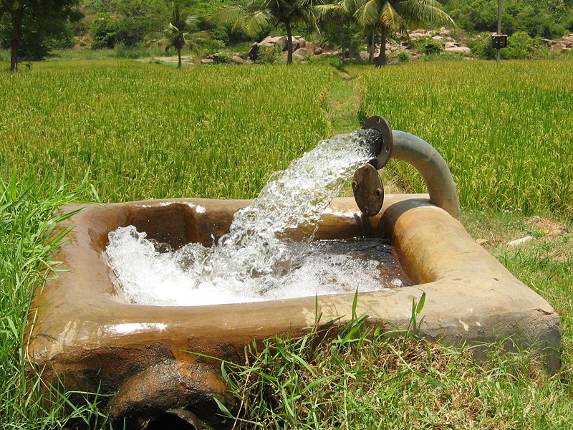
জমিতে সেচ দেওয়া হচ্ছে
Notes:
উল্লেখিত কারনে সেচ প্রদান করা হচ্ছে।

Slide 11
একক কাজ
ফসলের জমিতে পানি সেচ দিলে কী কী উপকার পাওয়া যায় ?
Notes:
একক কাজ- তোমরা এতক্ষণ ধরে স্লাইডের যা দেখলে তার আলোকে উত্তর দাও।

Slide 12
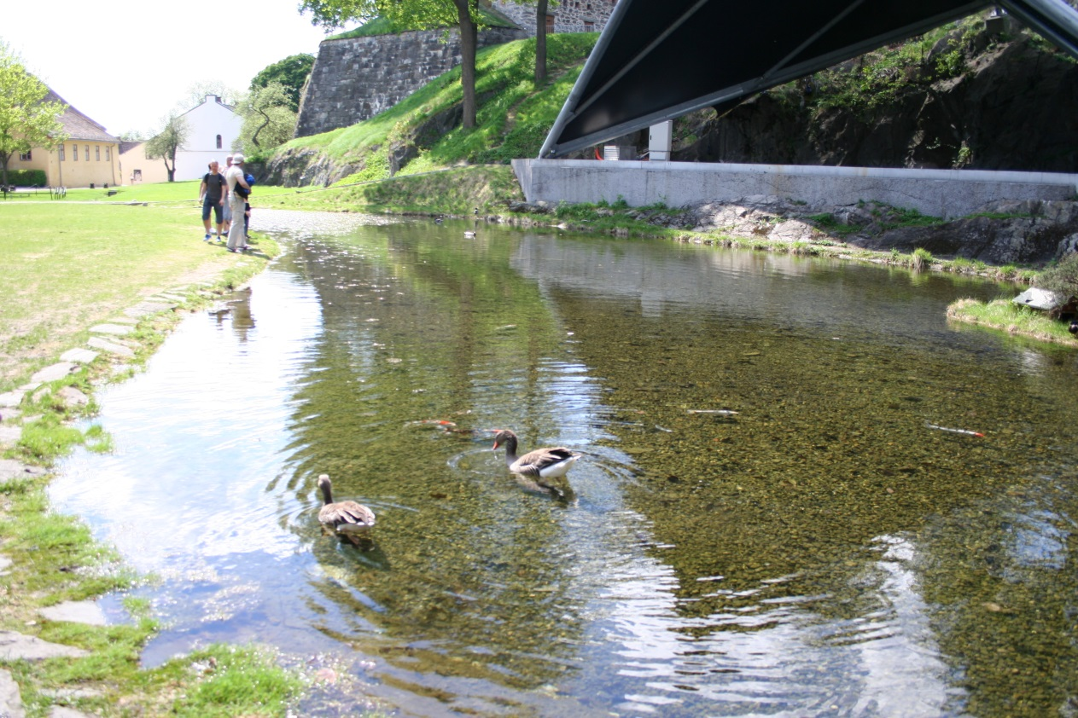
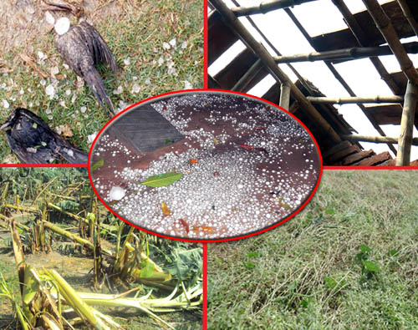
জলাবদ্ধতায় মশা ও রোগ-জীবাণুর আবাসস্থল
Notes:
শিক্ষার্থীরা নিজে বলার চেষ্টা করবে - জলাবদ্ধতায় স্যাতস্যাতে আবহাওয়ার করণে অসাস্থ্যকর পরিবেশ সৃষ্টি হয়। এবপর সাহায্য সরফ ক্যাপশন শো করা হবে।

Slide 13
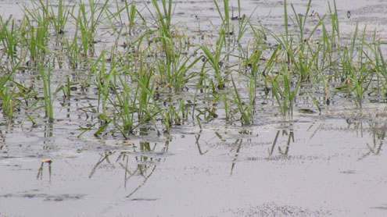
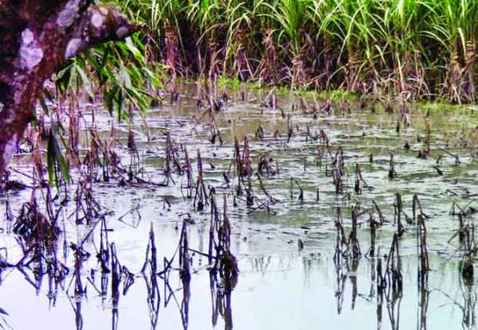
জলাবদ্ধতায় অক্সিজেনের অভাবে গাছের শিকড় মারা যাচ্ছে।
Notes:
ছবি দেখে শিক্ষার্থীরা বলা চেষ্ঠা করবে। জলাবদ্ধতার করণে গাছের শিকড় মরে গেছে ? পরে শিক্ষক সহায়তা করবেন। ক্যাপশন শো করে।

Slide 14
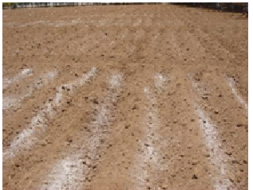
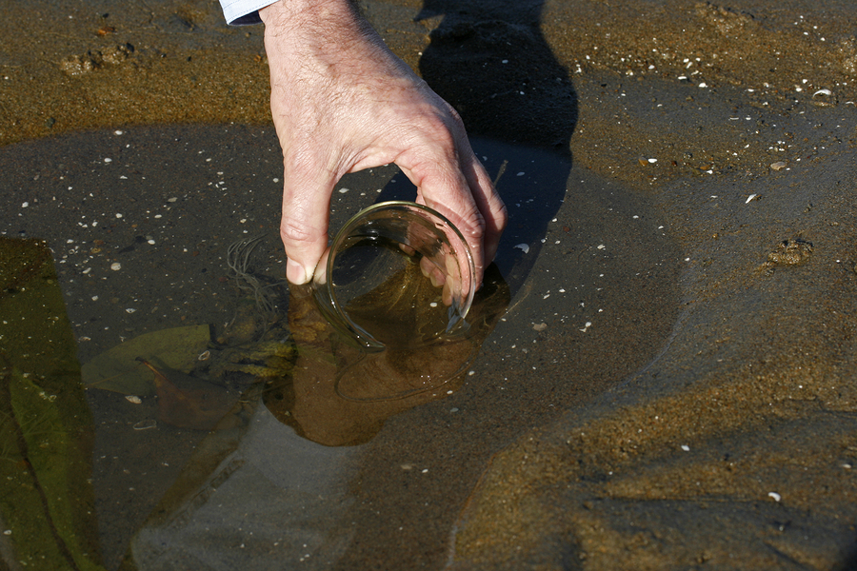
হালকা বুনটের মাটিতে সেচ দেওয়ায় ক্যালসিয়াম ধুয়ে মাটি অম্লীয় হয়েছে ফলে জমিটি অনুর্বর
Notes:
ছবিটিতে কি দেখছো ? অনেক শিক্ষার্থী অনেক কথা বলবে । পরে সাহায্য করতে ক্যাপশন শো করব।

Slide 15
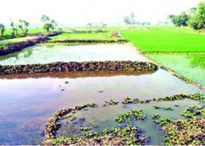
ভূ-গর্ভস্থ সেচ
Notes:
ছবি দেখিয়ে প্রশ্ন করতে হবে- ছবিতে কি দেখা যাচ্ছে ? ভূ-গর্ভস্থ সেচের কারণের কি কি সমস্যা হতে পারে ? সেচের ফলে কি স্রতের সৃষ্টি হয়েছে ? তা হলে এক জায়গায় আগাছার বীজ থাকলে তা কি ঐ জায়গায় থাকবে না। তাহলে উত্তর আসেব বিস্তার লাভ করবে।

Slide 16
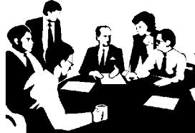
দলগত কাজ
তোমাদের মতে ফসলের জমিতে কি
পানি সেচ দেওয়ার প্রয়োজন আছে,
তোমার উত্তরের পক্ষে যুক্তি দাও।
Notes:
এবারে ৩-৭ জনে দল তৈরি কর। প্রতেক দলের দল নেতা থাকবে, যা তারাই তৈরী করবে। দল নেতা খাতায় লিখবে বাকীরা সবাই অংশ গ্রহন করে দলীয় কাজ শেষ করবে। শিক্ষক ঘুরে সহযোগীতা করবেন। শিক্ষক সব শিক্ষার্থীর অংশ গ্রহনে দিক নিদের্শনা দিবেন।নিদিষ্ট সময় শেষে প্রতেক দলের দলনেতার কাছ থেকে দলীয় কাজ বুঝে নিতে হবে।

Slide 17
মূল্যায়ন
উদ্ভিদ শিকড়ের সাহায্যে কী পরিশোষণ করে ?
অতি সেচের কারণে জলাবদ্ধতায় গাছের শিকড় অঞ্চলে কিসের অভাব দেখা দেয়?
জমিতে মশা ও রোগ-জীবাণু কেন বিস্তার লাভ করে ?
বৃষ্টির উপর নির্ভর করলে ফসল চাষ কেমন হবে?
শীত মৌসুমে বৃষ্টিপাত না হওয়ায় কিভাবে ফসল চাষ করা হয়?
Notes:
মূল্যায়নে যে পারবে সে হাত তুলবে। শিক্ষক উত্তম-মধ্যম-নিম্ন মানের শিক্ষার্থীর নিকট যাচাই করবেন।

Slide 18
বাড়ির কাজ
সেচের কারণে ফসল উৎপাদনে কী কী তারতম্য ঘটে , কেন ঘটে ?
Notes:
বাড়ীর কাজটি বাড়ী থেকে লিখে আনবে।

Slide 19
ধ
ন্য
বা
দ

